Slide 1
Part4 웹접근성
제우미디어

Slide 2
Section 1. 웹접근성 개선 프로젝트

Slide 3
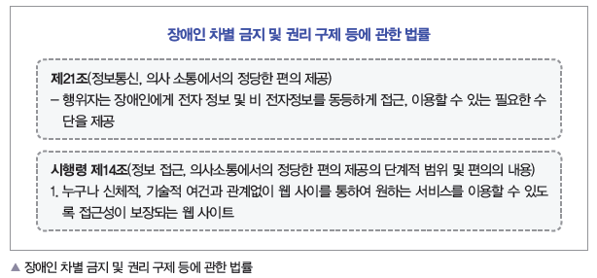
장애인 차별 금지 및 권리 구제 등에 관한 법률
‘장애인 차별 금지 및 권리 구제 등에 관한 법률’ (이하 장차법)이 2009년 4월 11일자로 법적인 효력이 발 생한 후 2013년 4월 11일자로 모든 법인의 웹 접근성 준수가 의무화되면서 법적 구속력을 갖추게 되었음.
장차법은 2009년에 공공 기관(공공 기관에 준하는 법인 포함)부터 적용되기 시작했으며, 민간 분야 법인은 최대 5년까지의 유예 기간이 주어져 2013년부터 비로소 모든 법인까지 확대됨

Slide 4
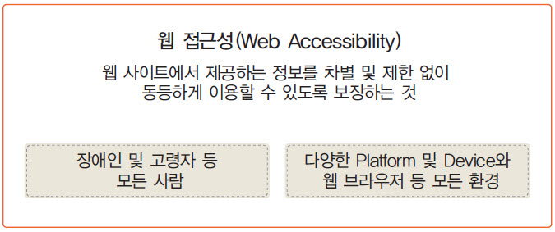
웹 접근성 이란?
웹 접근성(Web Accessibility)이란, 누구나 신체적, 환경적 조건에 관계없이 웹에 접근하여 이용할 수 있 도록 보장하는 것을 의미.
신체적·환경적 조건이란 장애인과 비장애인 그리고 다양한 환경을 사용하고 있는 사용자 모두를 의미.

Slide 5
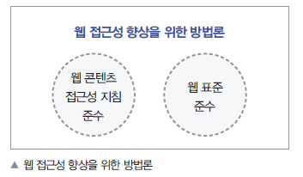
웹 접근성 향상을 위한 방법론
한국형 웹 콘텐츠 접근성 지침(Korea Web Contents Accessibility Guideline 2.0)을 준수하여 웹 사이트를 제작
웹표준 준수

Slide 6
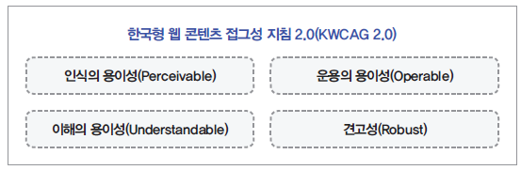
웹 콘텐츠 접근성 지침

Slide 7
인식의 용이성(Perceivable)
지침 1.1 대체 텍스트
검사 항목 1.1.1(적절한 대체 텍스트 제공) 텍스트 아닌 콘텐츠는 그 의미나 용도를 이해할 수 있도록 대체 텍스트를 제공해야 한다.
지침 1.2 멀티미디어 대체 수단
검사 항목 1.2.1(자막 제공) 멀티미디어 콘텐츠에는 자막, 원고 또는 수화를 제공해야 한다.
지침 1.3 명료성
검사 항목 1.3.1(색에 무관한 콘텐츠 인식) 콘텐츠는 색에 관계없이 인식될 수 있어야 한다.
검사 항목 1.3.2(명확한 지시 사항 제공) 지시 사항은 모양, 크기, 위치, 방향, 색, 소리 등에 관계없이 인식될 수 있어야 한다.
검사 항목 1.3.3(텍스트 콘텐츠의 명도 대비) 텍스트 콘텐츠와 배경 간의 명도 대비는 4.5 대 1 이상이어야 한다.
검사 항목 1.3.4(배경음 사용 금지) 자동으로 재생되는 배경음을 사용하지 않아야 한다.

Slide 8
운용의 용이성(Operable)
지침 2.1 키보드 접근성
검사 항목 2.1.1(키보드 사용 보장) 모든 기능은 키보드만으로도 사용할 수 있어야 한다.
검사 항목 2.1.2(초점 이동) 키보드에 의한 초점은 논리적으로 이동해야 하며, 시각적으로 구별할 수 있어야 한다.
지침 2.2 충분한 시간 제공
검사 항목 2.2.1(응답 시간 조절) 시간 제한이 있는 콘텐츠는 응답 시간을 조절할 수 있어야 한다.
검사 항목 2.2.2(정지 기능 제공) 자동으로 변경되는 콘텐츠는 움직임을 제어할 수 있어야 한다.
지침 2.3 광과민성 발작 예방
검사 항목 2.3.1(깜빡임과 번쩍임 사용 제한) 초당 3~50회의 주기로 깜박이거나 번쩍이는 콘텐츠를 제공하지 않아야 한다.

Slide 9
운용의 용이성(Operable)
지침 2.4 쉬운 내비게이션
검사 항목 2.4.1(반복 영역 건너뛰기) 콘텐츠의 반복되는 영역은 건너뛸 수 있어야 한다.
검사 항목 2.4.2(제목 제공) 페이지, 프레임, 콘텐츠 블록에는 적절한 제목을 제공해야 한다.
검사 항목 2.4.3(적절한 링크 텍스트) 링크 텍스트는 용도나 목적을 이해할 수 있도록 제공해야 한다.

Slide 10
이해의 용이성(Understandable)
지침 3.1 가독성
검사 항목 3.1.1(기본 언어 표시) 주로 사용하는 언어를 명시해야 한다.
지침 3.2 예측 가능성
검사 항목 3.2.1(사용자 요구에 따른 실행) 사용자가 의도하지 않은 기능(새 창, 초점 변화 등)은 실행되지 않아야 한다.
지침 3.3 콘텐츠의 논리성
검사 항목 3.3.1(콘텐츠의 선형화) 콘텐츠는 논리적인 순서로 제공해야 한다.
검사 항목 3.3.2(표의 구성) 표는 이해하기 쉽게 구성해야 한다.
지침 3.4 입력 도움
검사 항목 3.4.1(레이블 제공) 입력 서식에는 대응하는 레이블을 제공해야 한다.
검사 항목 3.4.2(오류 정정) 입력 오류를 정정할 수 있는 방법을 제공해야 한다.

Slide 11
견고성(Robust)
지침 4.1 문법 준수
검사 항목 4.1.1(마크업 오류 방지) 마크업 언어의 요소는 열고 닫음, 중첩 관계 및 속성 선언에 오류가 없어야 한다.
지침 4.2 웹 애플리케이션 접근성
검사 항목 4.2.1(웹 애플리케이션 접근성 준수) 콘텐츠에 포함된 웹 애플리케이션은 접근성이 있어야 한다.

Slide 12
웹 접근성 점검을 위한 준비
KWCAG2.0 가이드라인을 기준으로 웹 접근성 검사 항목을 점검하기 위해서는 정성적인 평가와 정량적인 평가를 병행해야 함.
정성적인 평가란, 웹 서비스 제작자가 검사 항목을 기준으로 콘텐츠를 직접 평가하여 오류를 걸러내고 문제점을 수정하는 것을 의미.
정량적인 평가란, 검사 도구를 사용하여 기계적으로 검사 항목을 평가하는 것을 의미.
웹 접근성 개선을 위해서는 정성적인 평가와 정량적인 평가를 병행하여 좀 더 광범위한 부분에 문제점을 도출해내고 해당 오류를 수정하여 사용자가 웹 서비스를 이용하는 데 따른 불편이나 문제점을 최소화하는 것이 필요함.

Slide 13
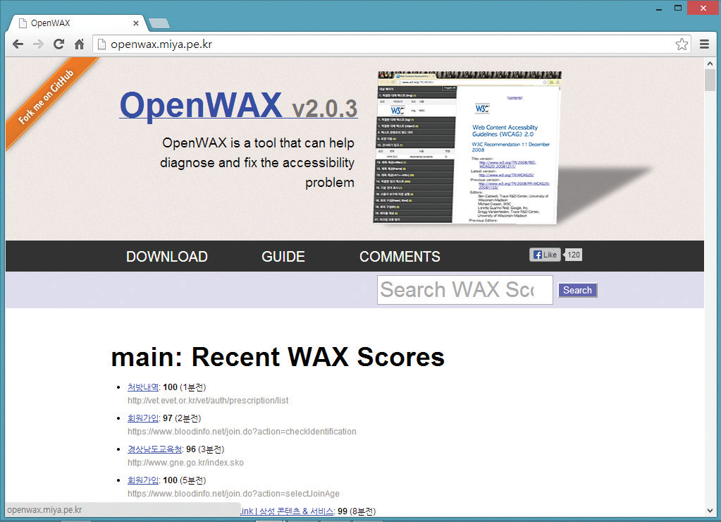
검사도구 (Open WAX)
Open WAX(Open Web Accessibility eXtension)는 웹 접근성 지침을 기준으로 웹 콘텐츠의 오류를 쉽게 진단할 수 있도록 제작된 도구로 파이어폭스와 구글 크롬의 확장 기능 형태와 북마크 형태로 제공.
http://openwax.miya.pe.kr

Slide 14
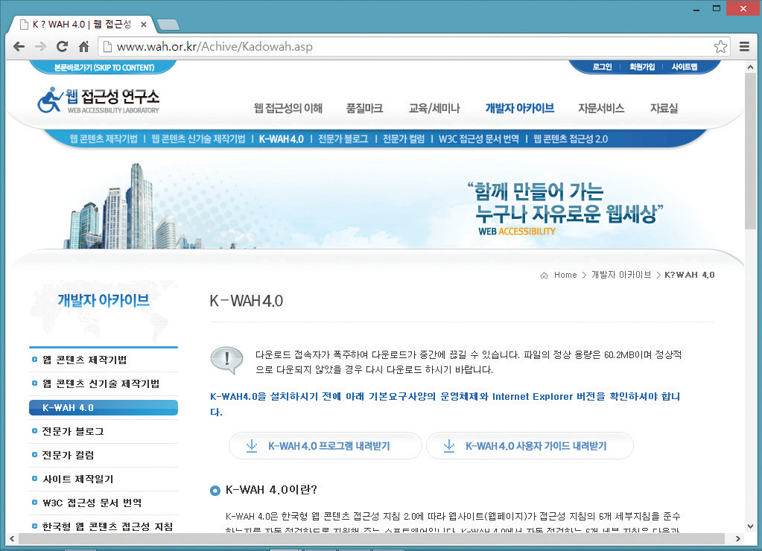
검사도구 (K-WAH 4.0)
K-WAH 4.0은 한국 정보화 진흥원에서 제작한 웹 접근성 검사 도구로, KWCAG 2.0에 따라 웹 사이트가 접근성 지침의 6개 세부 지침을 준수했는지를 자동 점검하도록 지원해주는 소프트웨어.
http://www.wah.or.kr

Slide 15
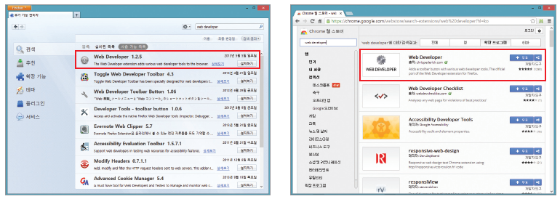
검사도구 (Web Developer)
Web Developer는 파이어폭스와 구글 크롬에서 사용할 수 있는 확장 기능으로 사이트 분석 및 점검에 유용한 부가 기능 임.

Slide 16
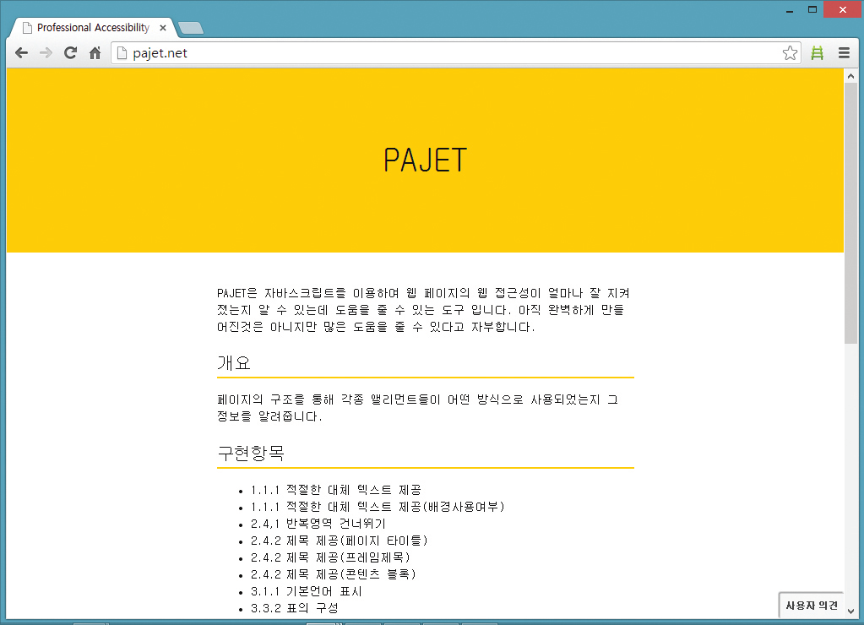
검사도구 (Pajet)
PAJET은 Bookmarklet 형태로 제공되며, 자바스크립트를 이용하여 웹 페이지의 웹 접근성을 검사할 수 있는 도구임.
http://pajet.net

Slide 17
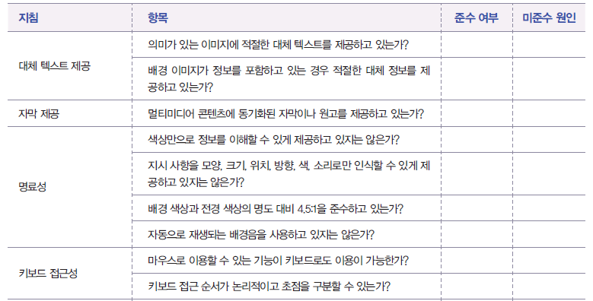
웹접근성 체크리스트 예시
KWCAG2.0의 검사 항목을 기반으로 웹 콘텐츠 제작 최일선에 있는 실무자들이 기획 및 디자인과 개발 시 점검해야 할 체크리스트를 제작하고, 해당 체크리스트를 기반으로 위반 사례를 검수하는 것이 필요 함. 이러한 체크리스트는 정형화된 틀이 있는 것은 아니며, 웹접근성 향상을 위해 필요한 항목으로 구성할 수 있음.

Slide 18
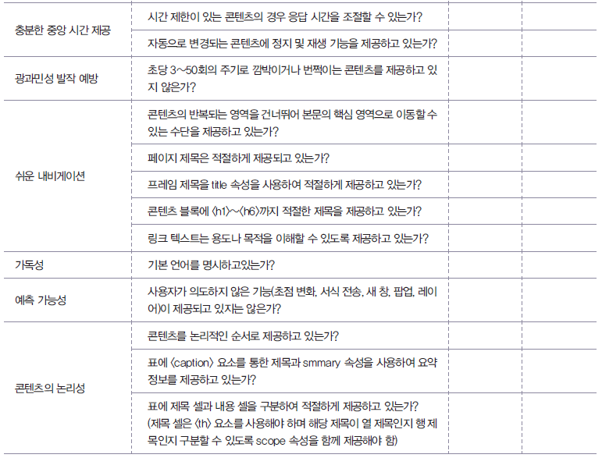
웹접근성 체크리스트 예시

Slide 19
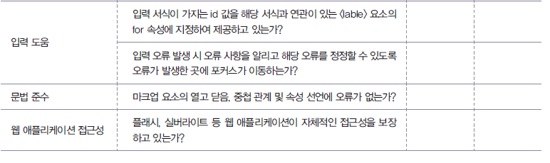
웹접근성 체크리스트 예시

Slide 20
웹접근성 평가 실습
Open WAX를 활용하여 WebCafe 사이트를 점검해 보자.
메인페이지 - http://www.webcafe2010.com/html5/index_error.html
HTML5 소개 - http://www.webcafe2010.com/html5/introduce_error.html
이미지 갤러리- http://www.webcafe2010.com/html5/gallery_error.html
묻고 답하기 - http://www.webcafe2010.com/html5/qna_error.html
회원 가입 - http://www.webcafe2010.com/html5/join_error.html

